Slide 1


중고 거래 웹 홈페이지

Slide 2


프로젝트 목차
기능 설명
데이터베이스 흐름도(ERD)
회원 비회원 설명 및 유스 케이스 구조
관련 시퀀스다이어그램
게시판 클래스 다이어그램
전체 게시판 기능 설명
점검 및 체크 리스트
목적 및 분담
웹 개발 목적
개발 환경
시장 조사 내용
인원 구성 및 역할 분담

Slide 3





프로젝트 소개
1-1. 웹사이트 개발 목적
여러 주제 들을 모아 생각 해본 결과 대부분 의 사이트가 위치 기반 시스템 이므로 이를 이용한 가장 기
본적인 웹사이트를 구현해 보고 싶었고 우리가 배운 것 을 토대로 더 발전하기 위해 중고 거래 사이트를
선택 하였습니다.
1-2. 개발 환경 / 시장 조사 내용
시장 조사 : 여러 가지 중고 사이트(중고나라/ 다나와 장터/ 당근마켓 / 번개장터…)들 중에 가장 디자인 이 깔끔
하고 기능면 에서도 간편하며 이용자가 많은 곳을 조사 해 본 결과 (당근마켓 / 번개장터)가 있어 이를 모티브로 작
업을 진행했다
시장 조사 및 참고 개발 환경 도구
기능 및 전체 디자인 시장 조사
웹 구조 참고

Slide 4
프로젝트 분담
인원 구성 및 역할 분담
심규창
체크페이지 / 회원정보 수정 / 로그인 / 아이디 비밀번호 찾기 / 홈페이지 필터 / PPT 작업
김진희
에러 페이지 구현 / 회원 탈퇴 기능 구현 / 디자인
심성헌
전체 진행 관리 / 회원가입 , 찜, 좋아요, 댓글 기능 / 마이페이지 구현
김아름
중고&홍보글 상세보기 페이지 , 게시글 수정 및 삭제 페이지
김혜정
게시글 작성, 게시글 목록 출력, 게시글 검색

Slide 5

프로젝트 소개
데이터베이스 흐름도(ERD) https://www.erdcloud.com/d/8BX8SHTwsitnd9zWL

Slide 6
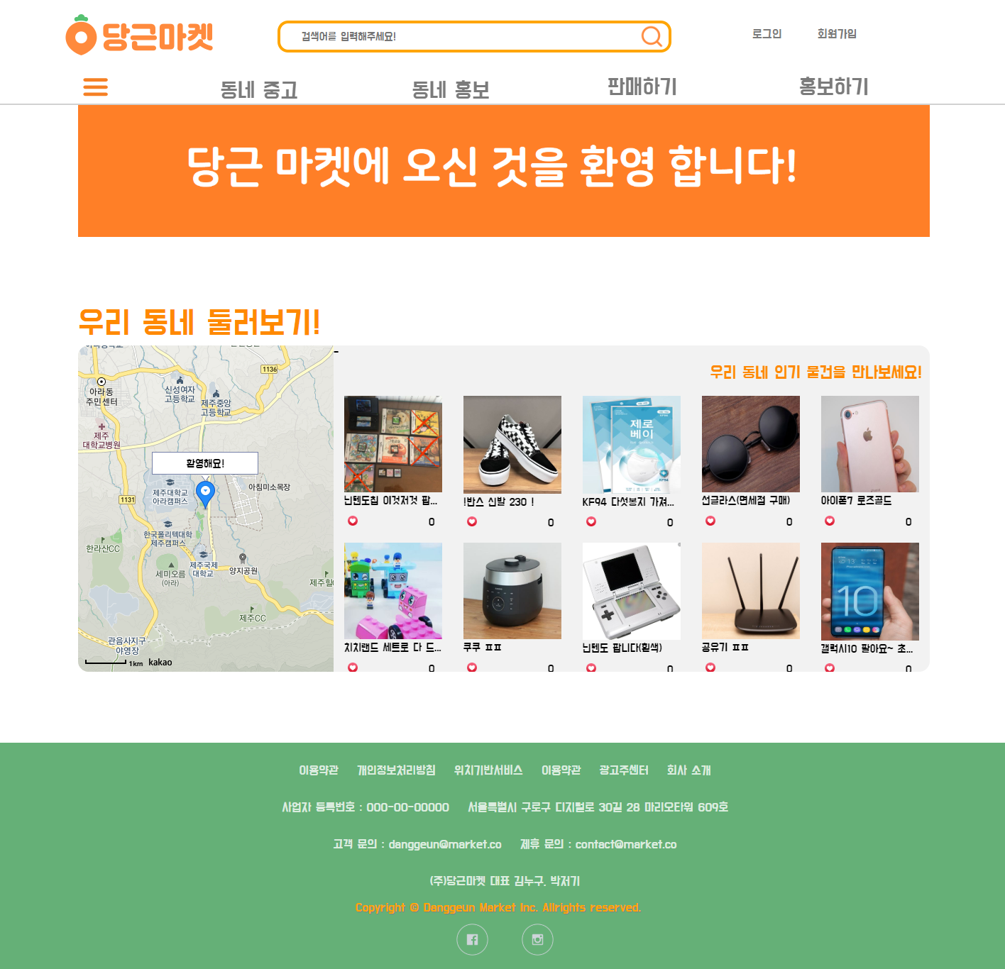
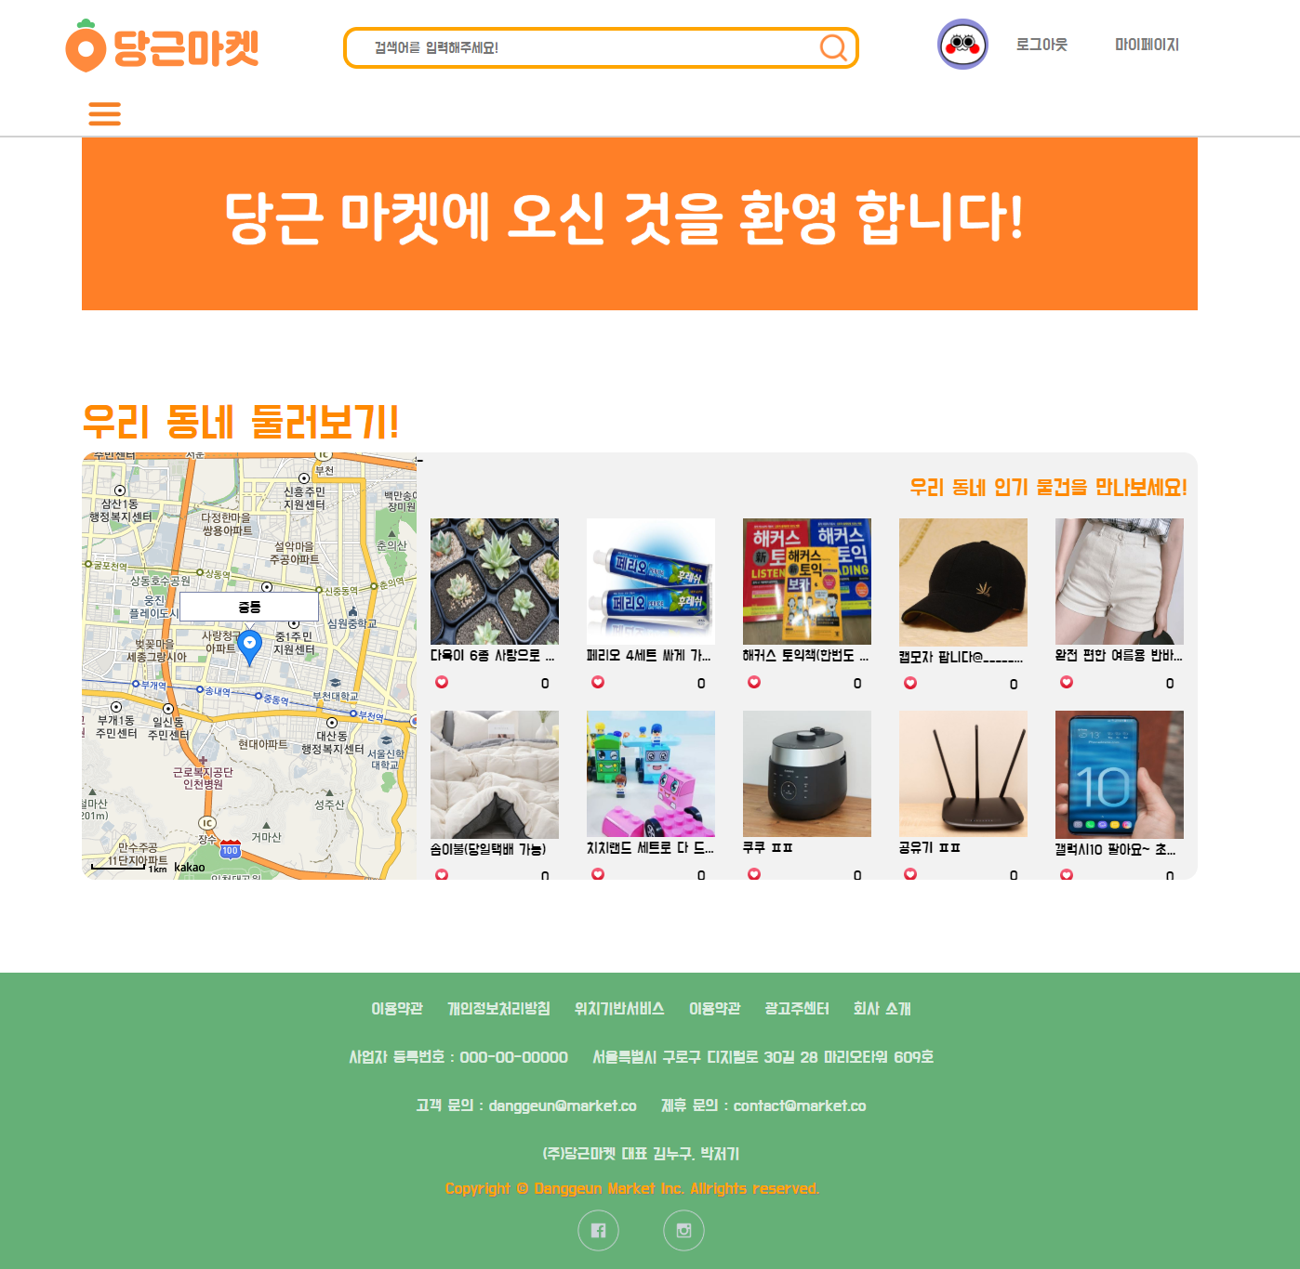
비 회원 / 회원비교

Slide 7
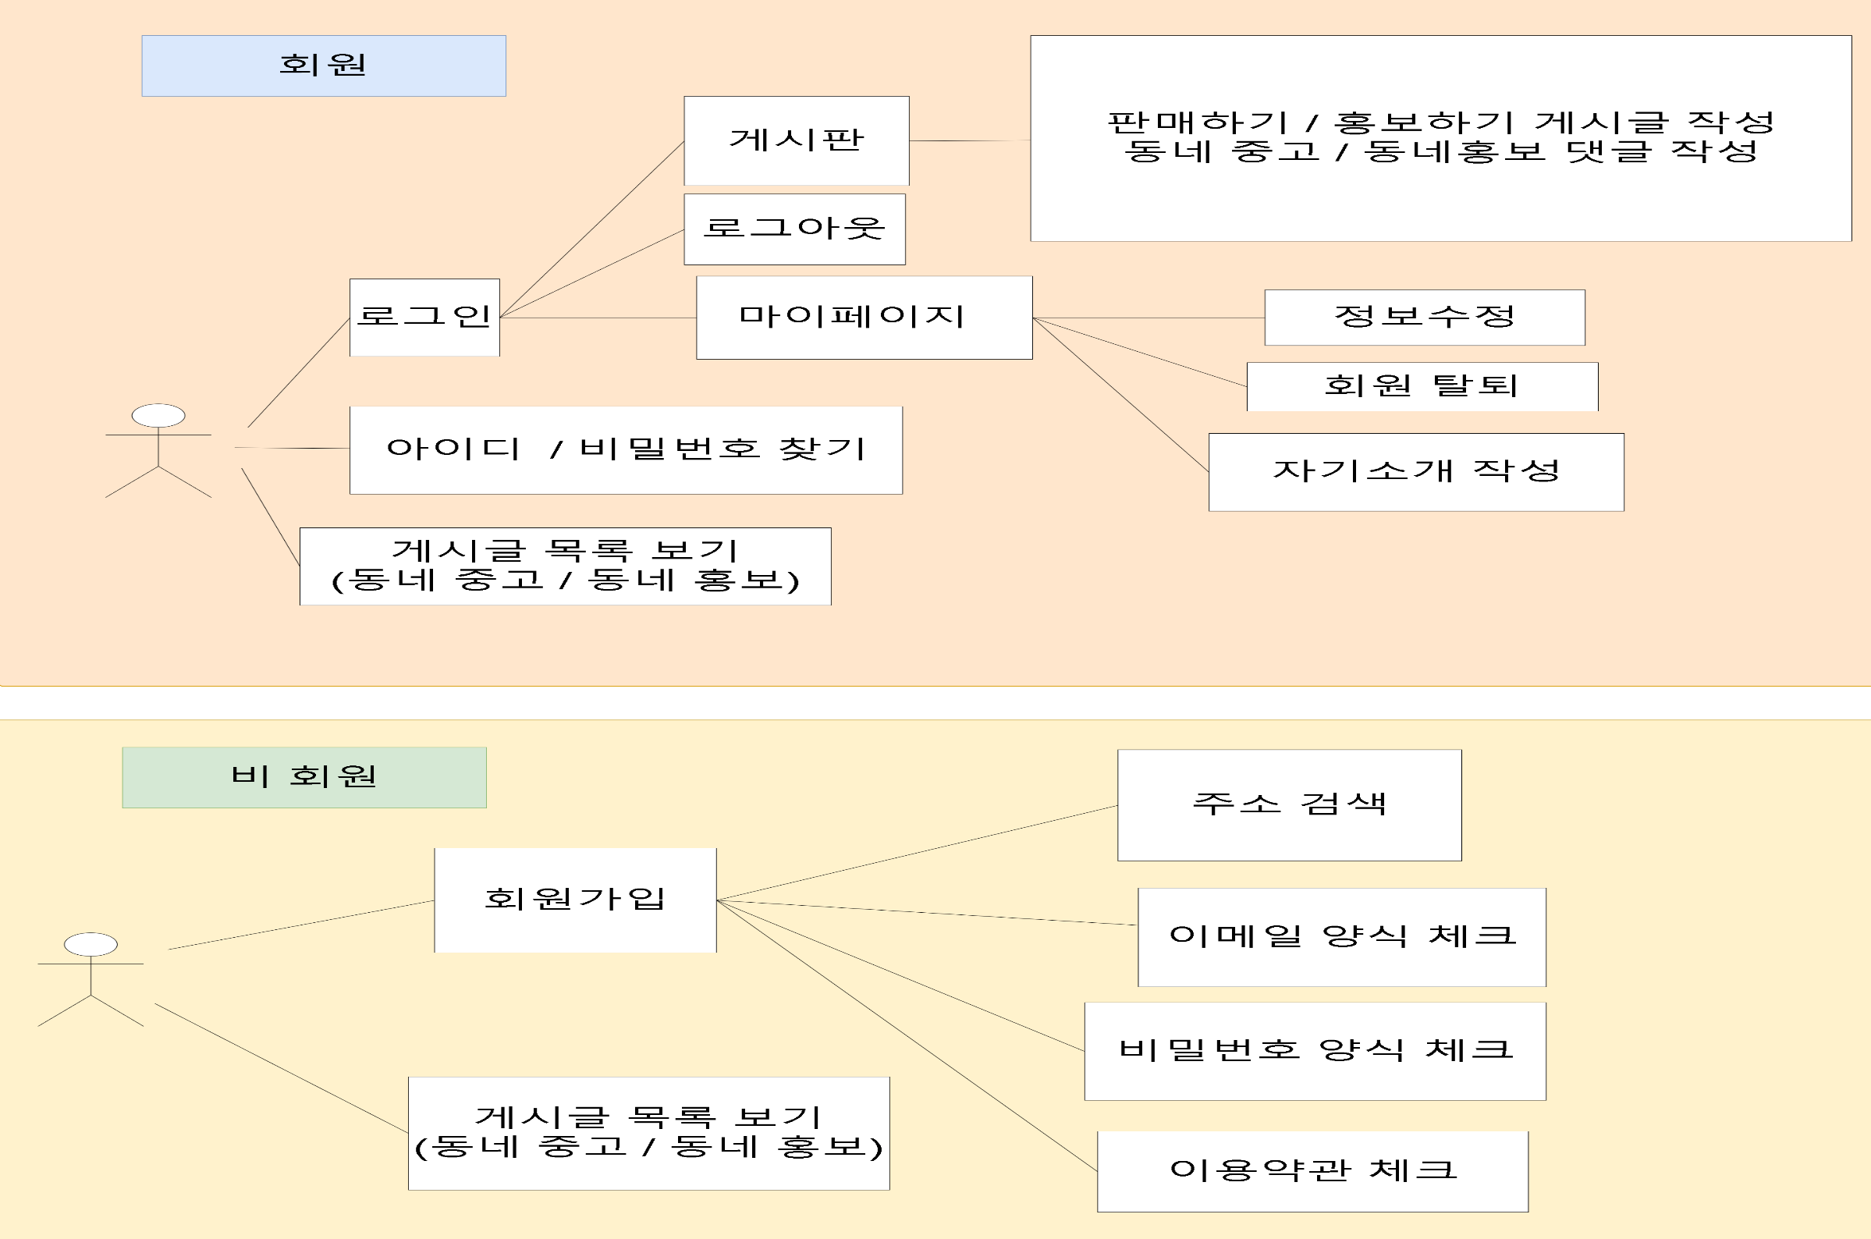
유스 케이스

Slide 8
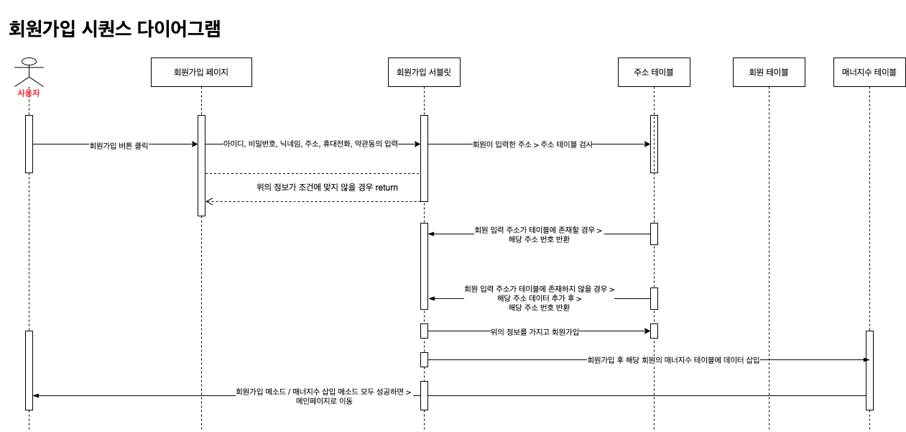
프로젝트 소개
시퀀스
다이어그램

Slide 9
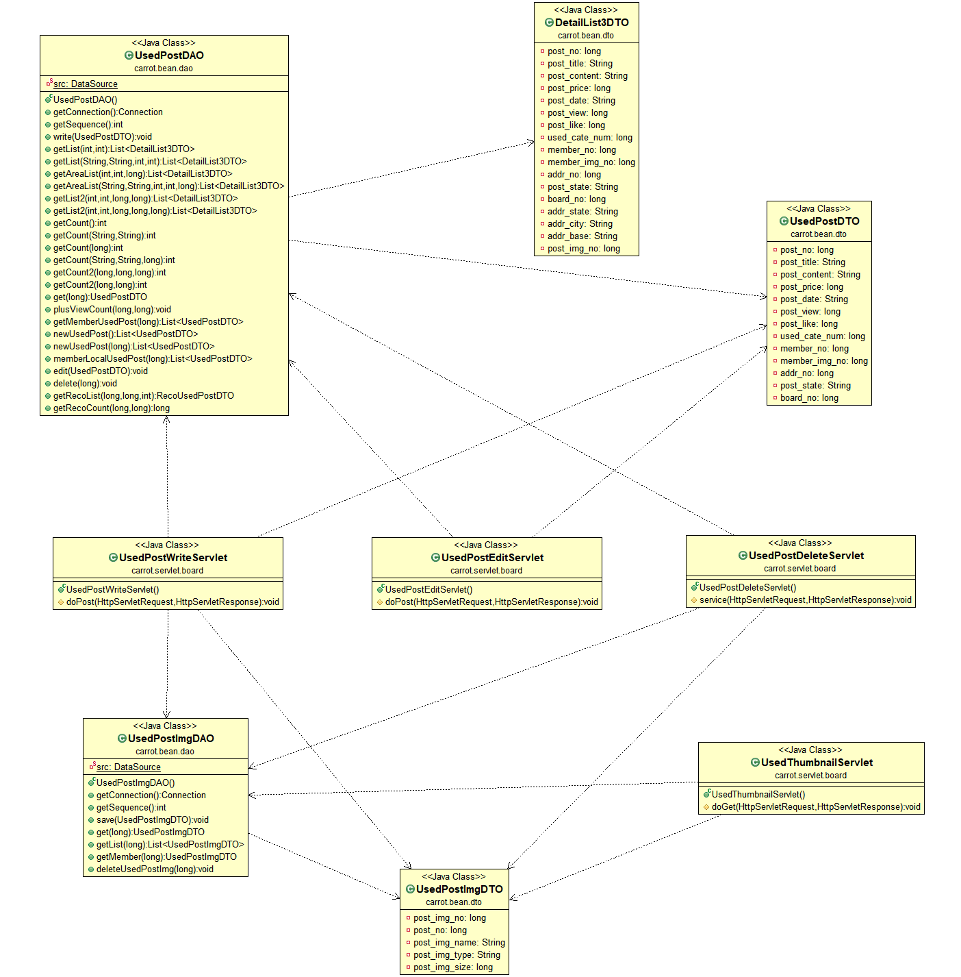
게시판
클래스
다이어그램

Slide 10
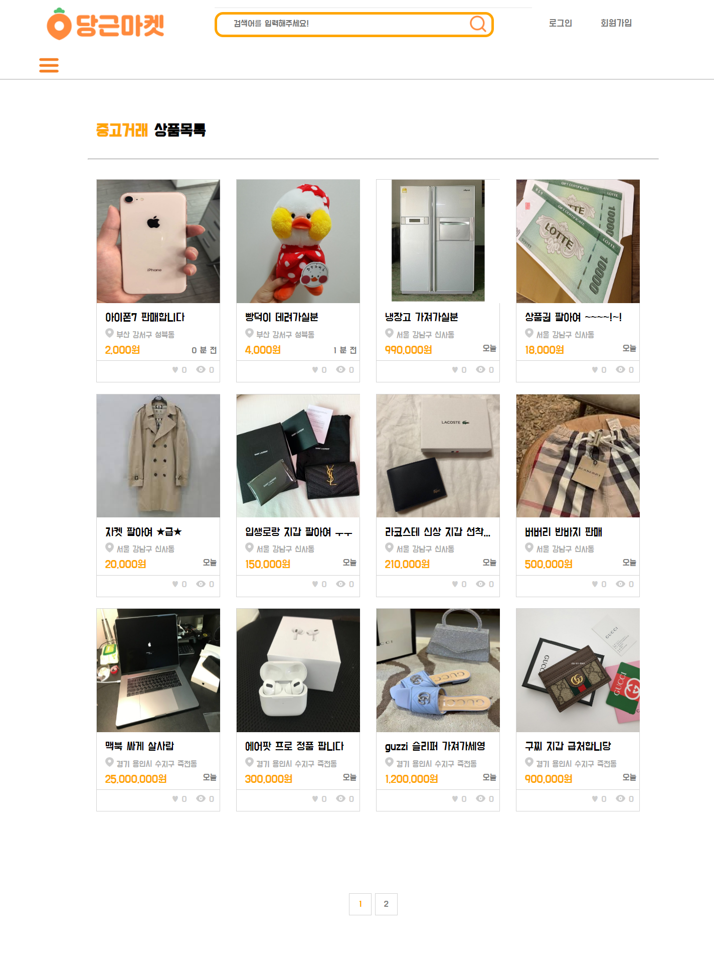
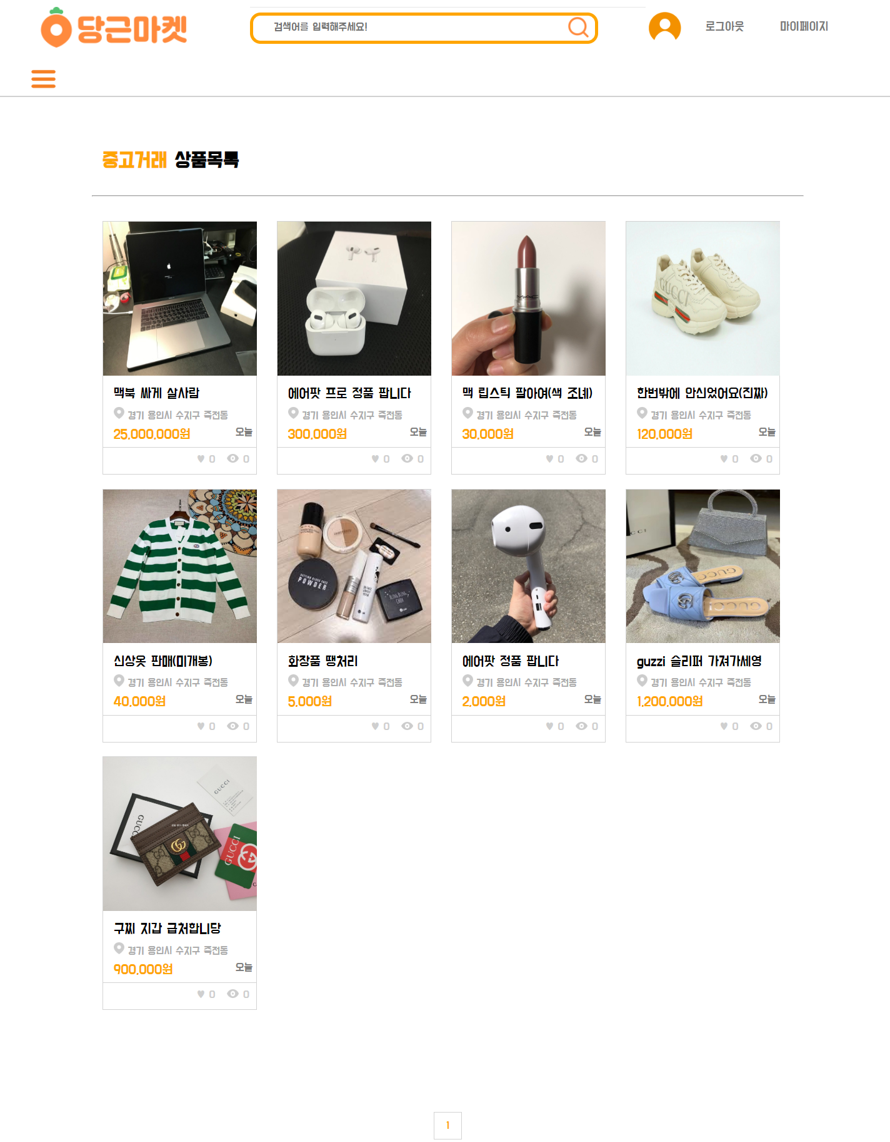
비회원/회원 전체 목록

Slide 11
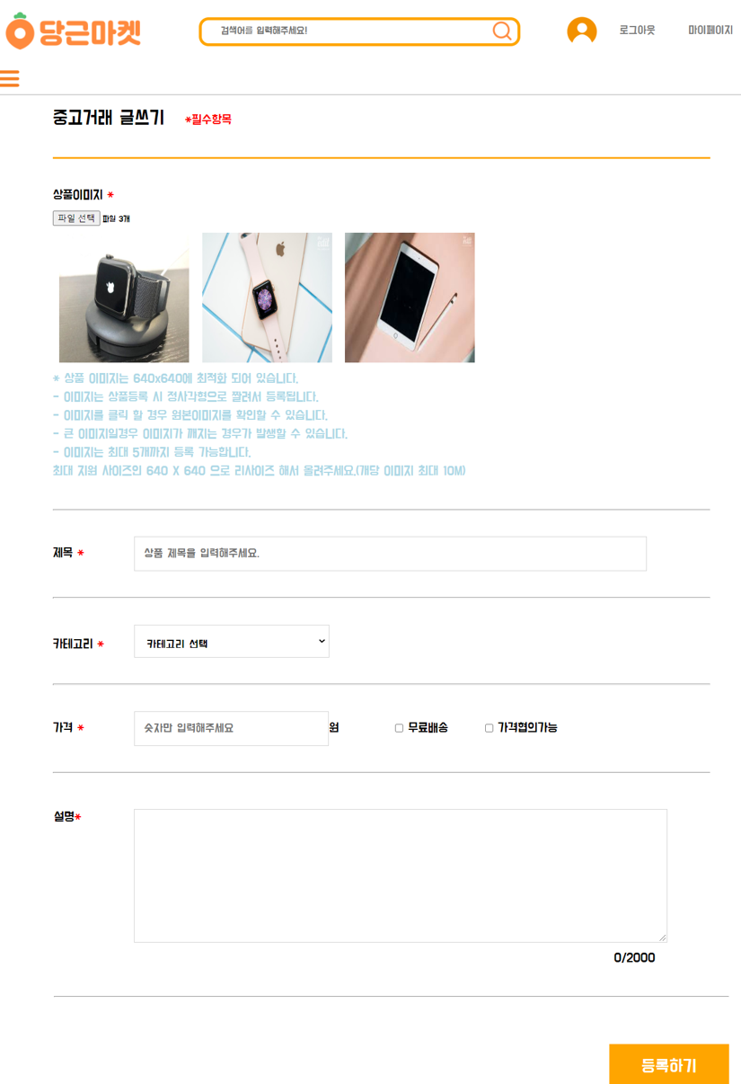
물품 등록

Slide 12
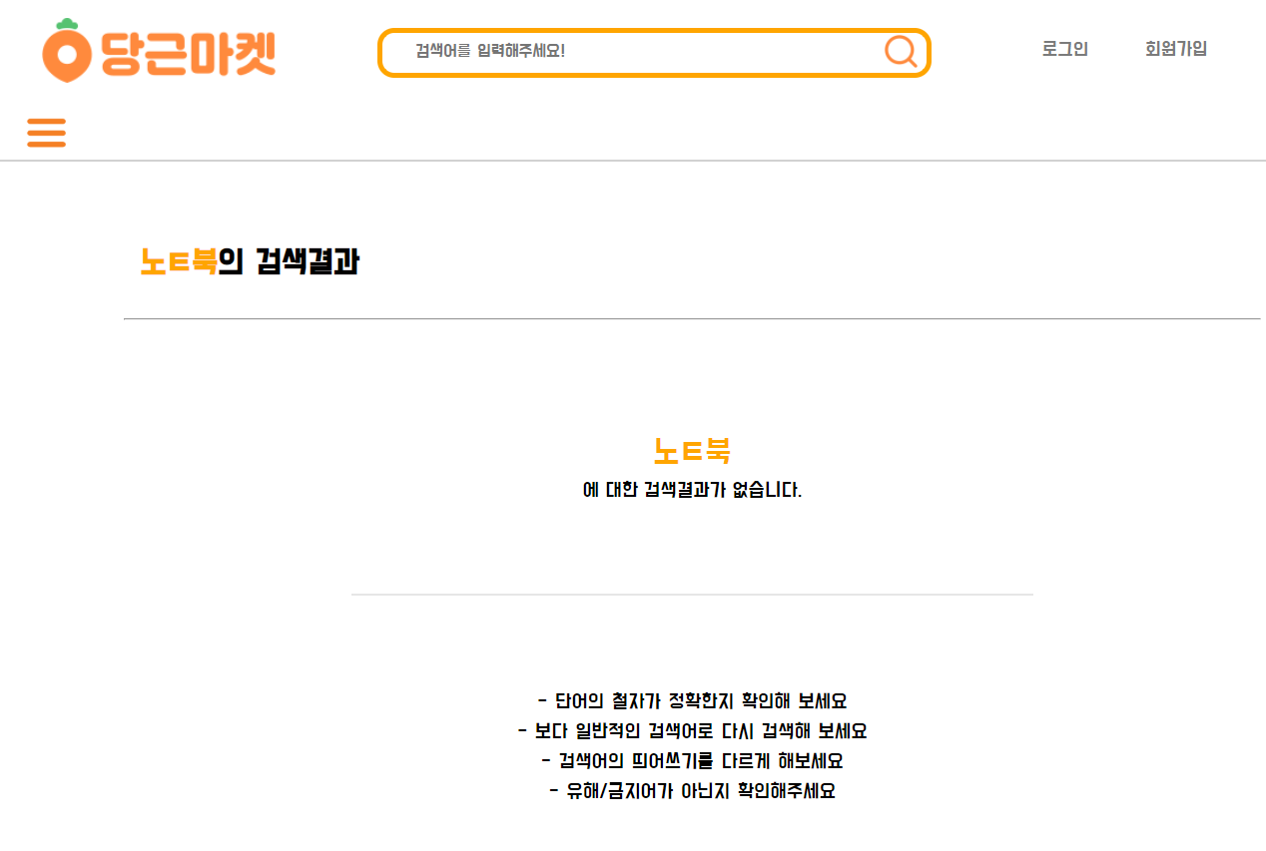
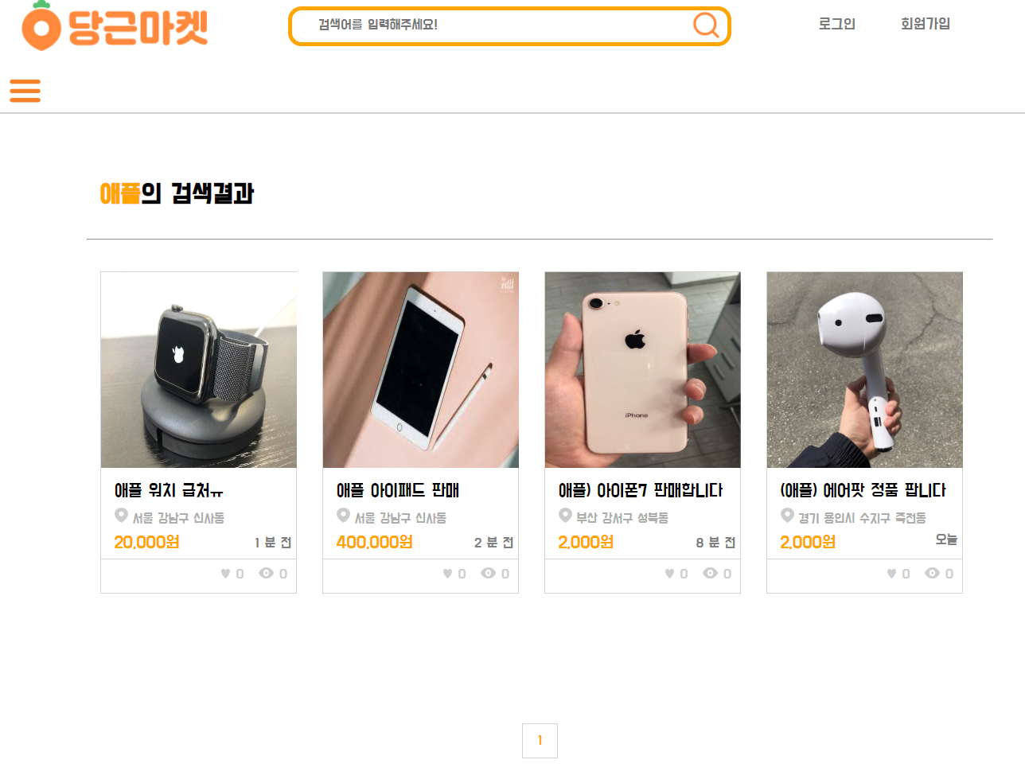
검색 관련 목록
애플 검색
검색어가 없을 경우

Slide 13
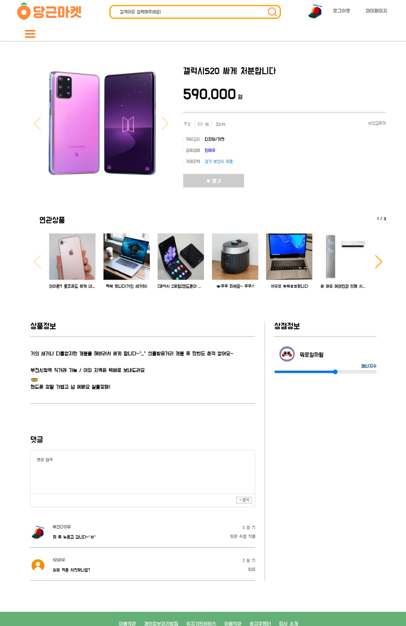
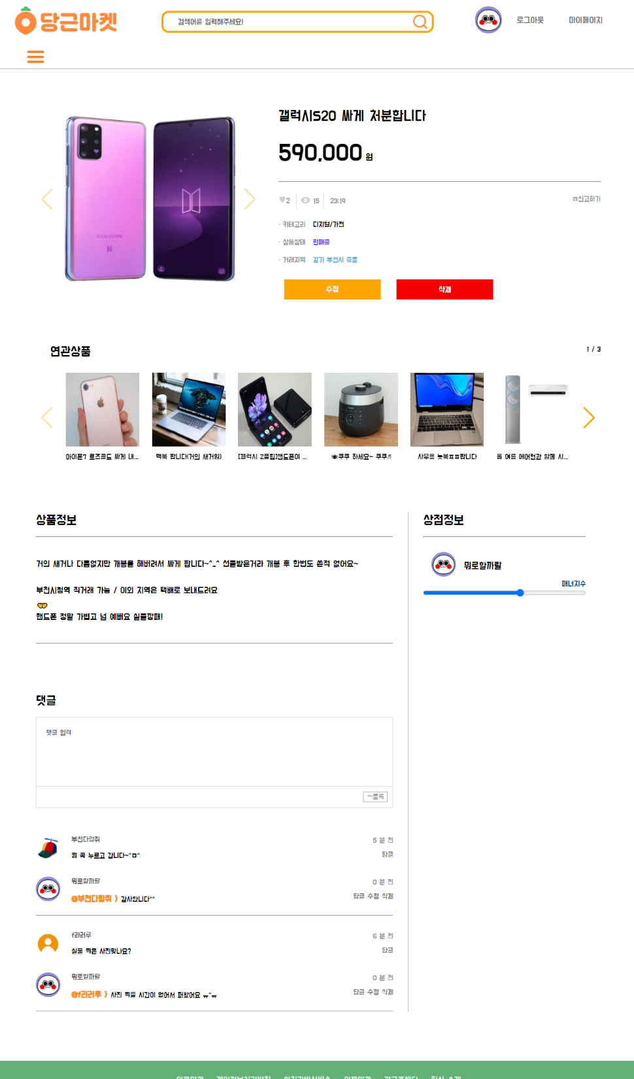
한번 클릭하면 찜 하기
두번째 클릭하면 찜 취소
상세페이지-타인글
상세페이지-본인글
같은 카테고리 최근글 18개

Slide 14
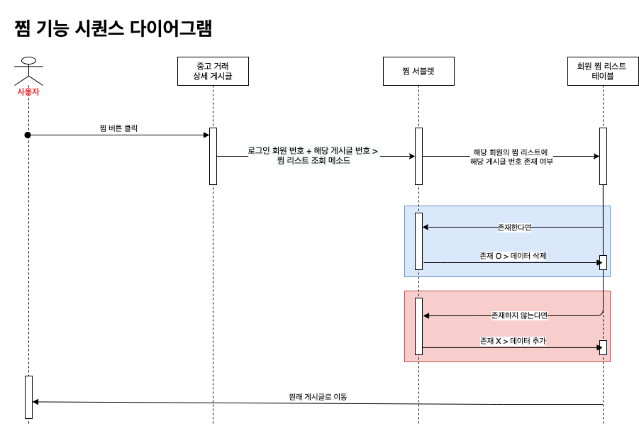
프로젝트 소개
시퀀스
다이어그램

Slide 15
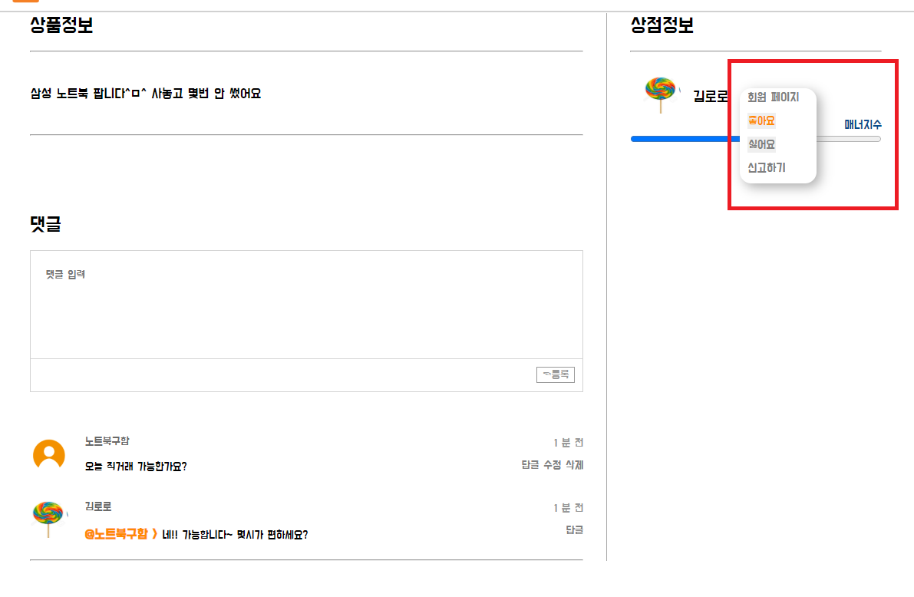
회원 프로필
기능
판매자가 본인이 아닐경우,
닉네임 클릭시 나오는 메뉴

Slide 16
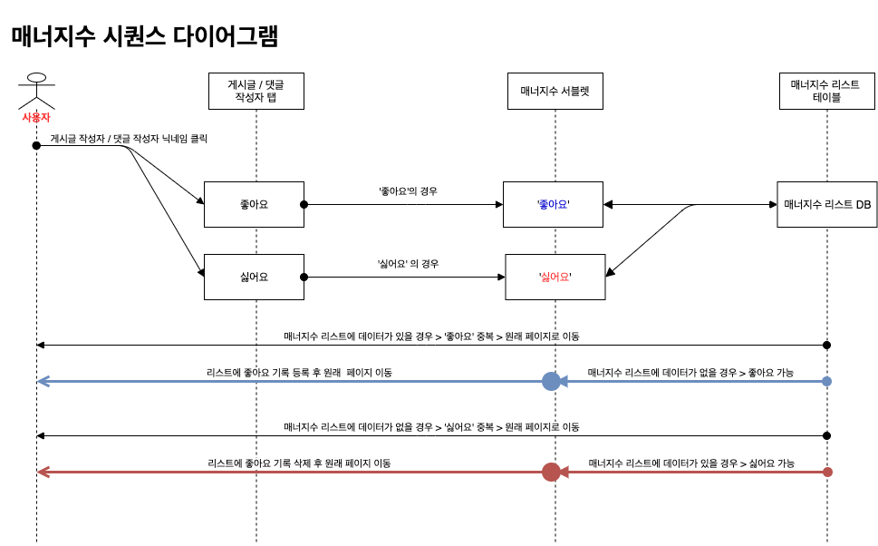
시퀀스
다이어그램

Slide 17
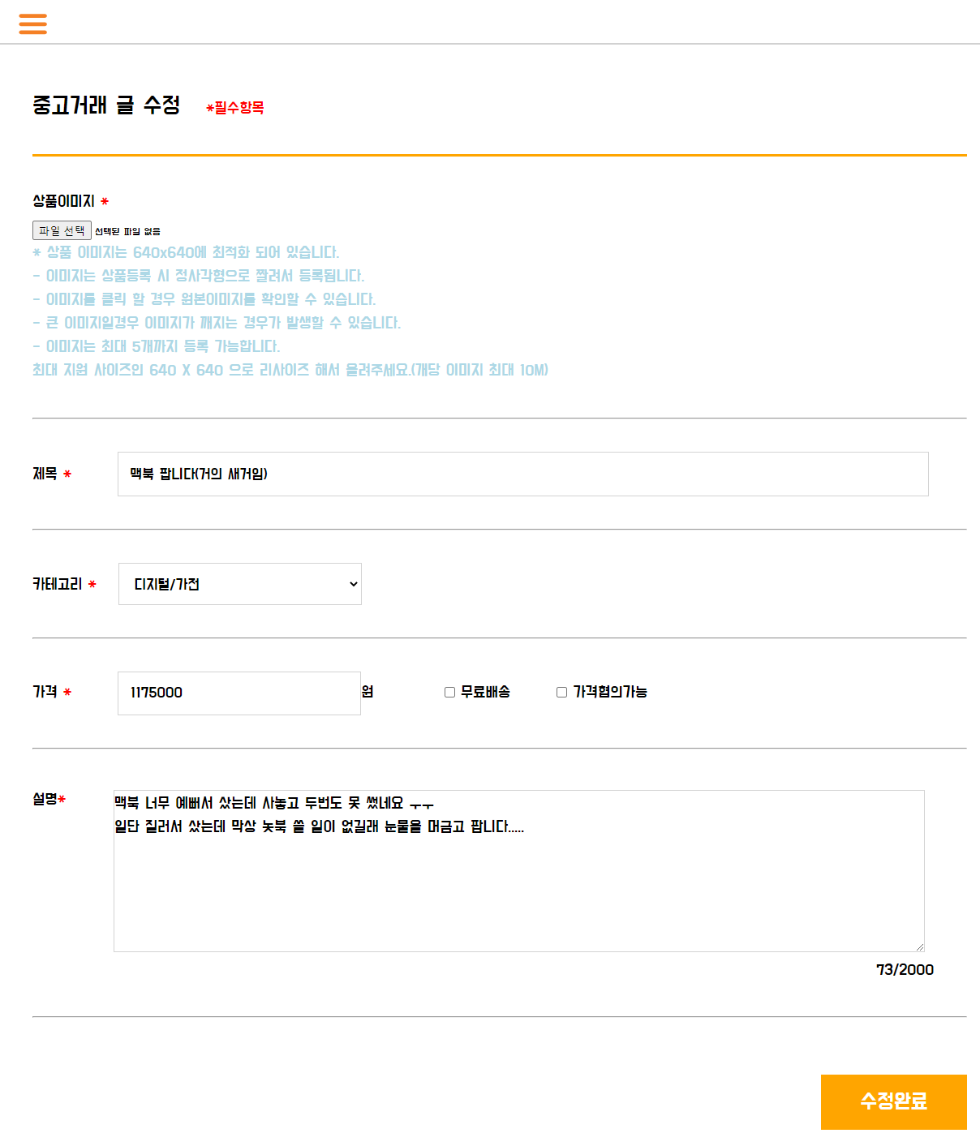
사진 수정을 원할경우: 사진 업로드 아닐경우: 기존 사진 유지
게시글 수정

Slide 18
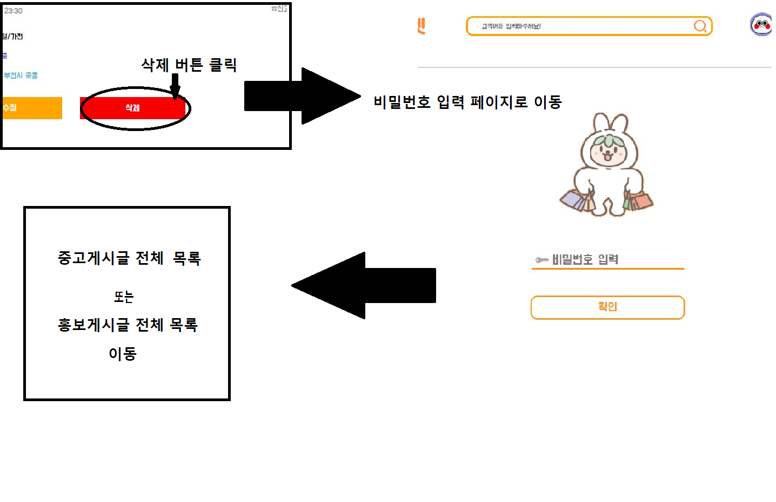
게시글 삭제

Slide 19
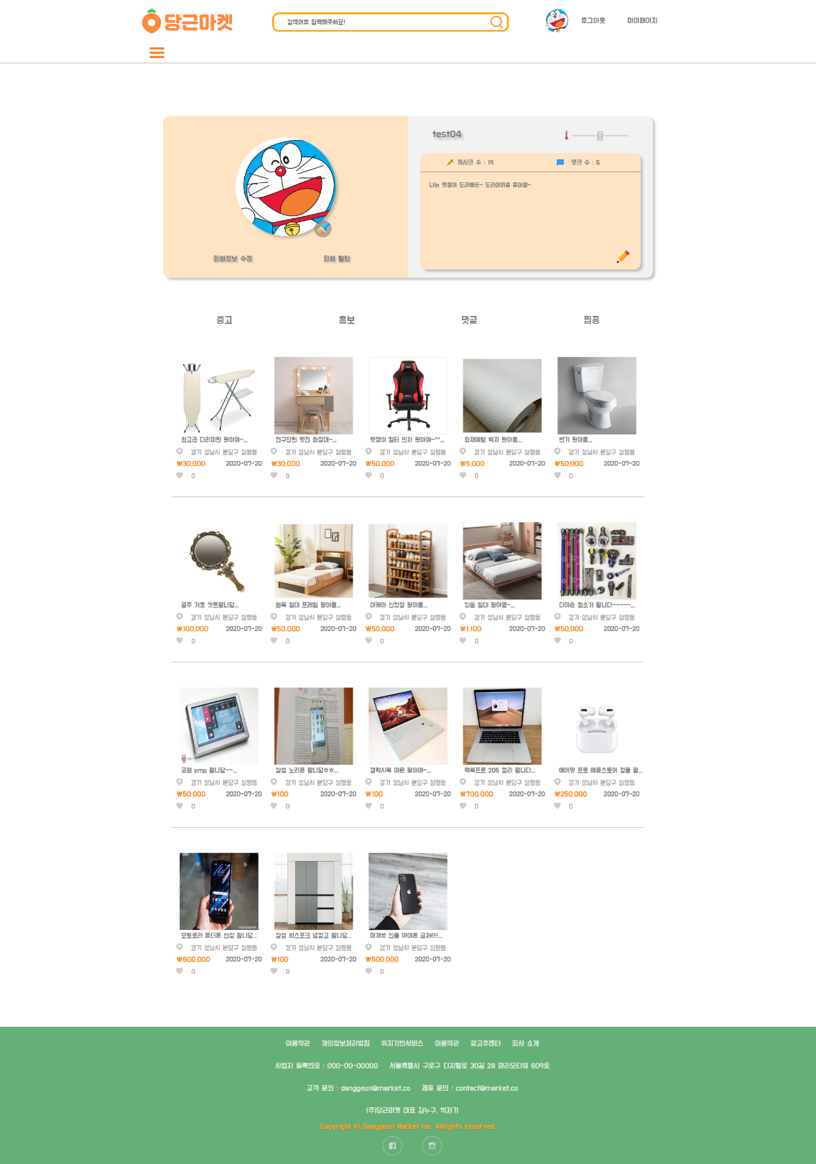
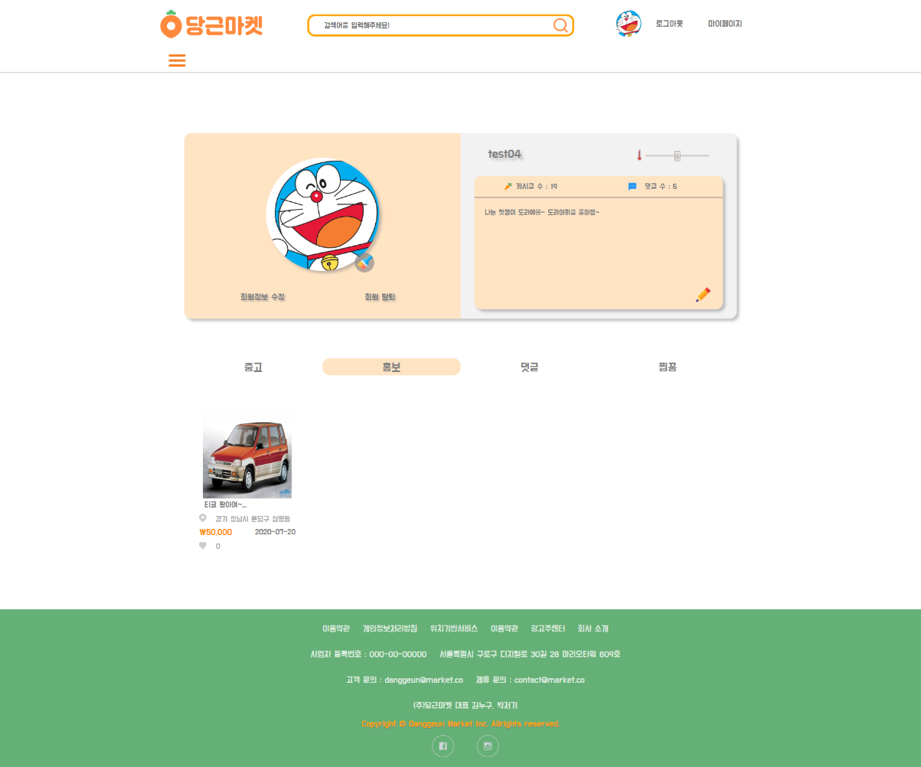
마이페이지 기능

Slide 20
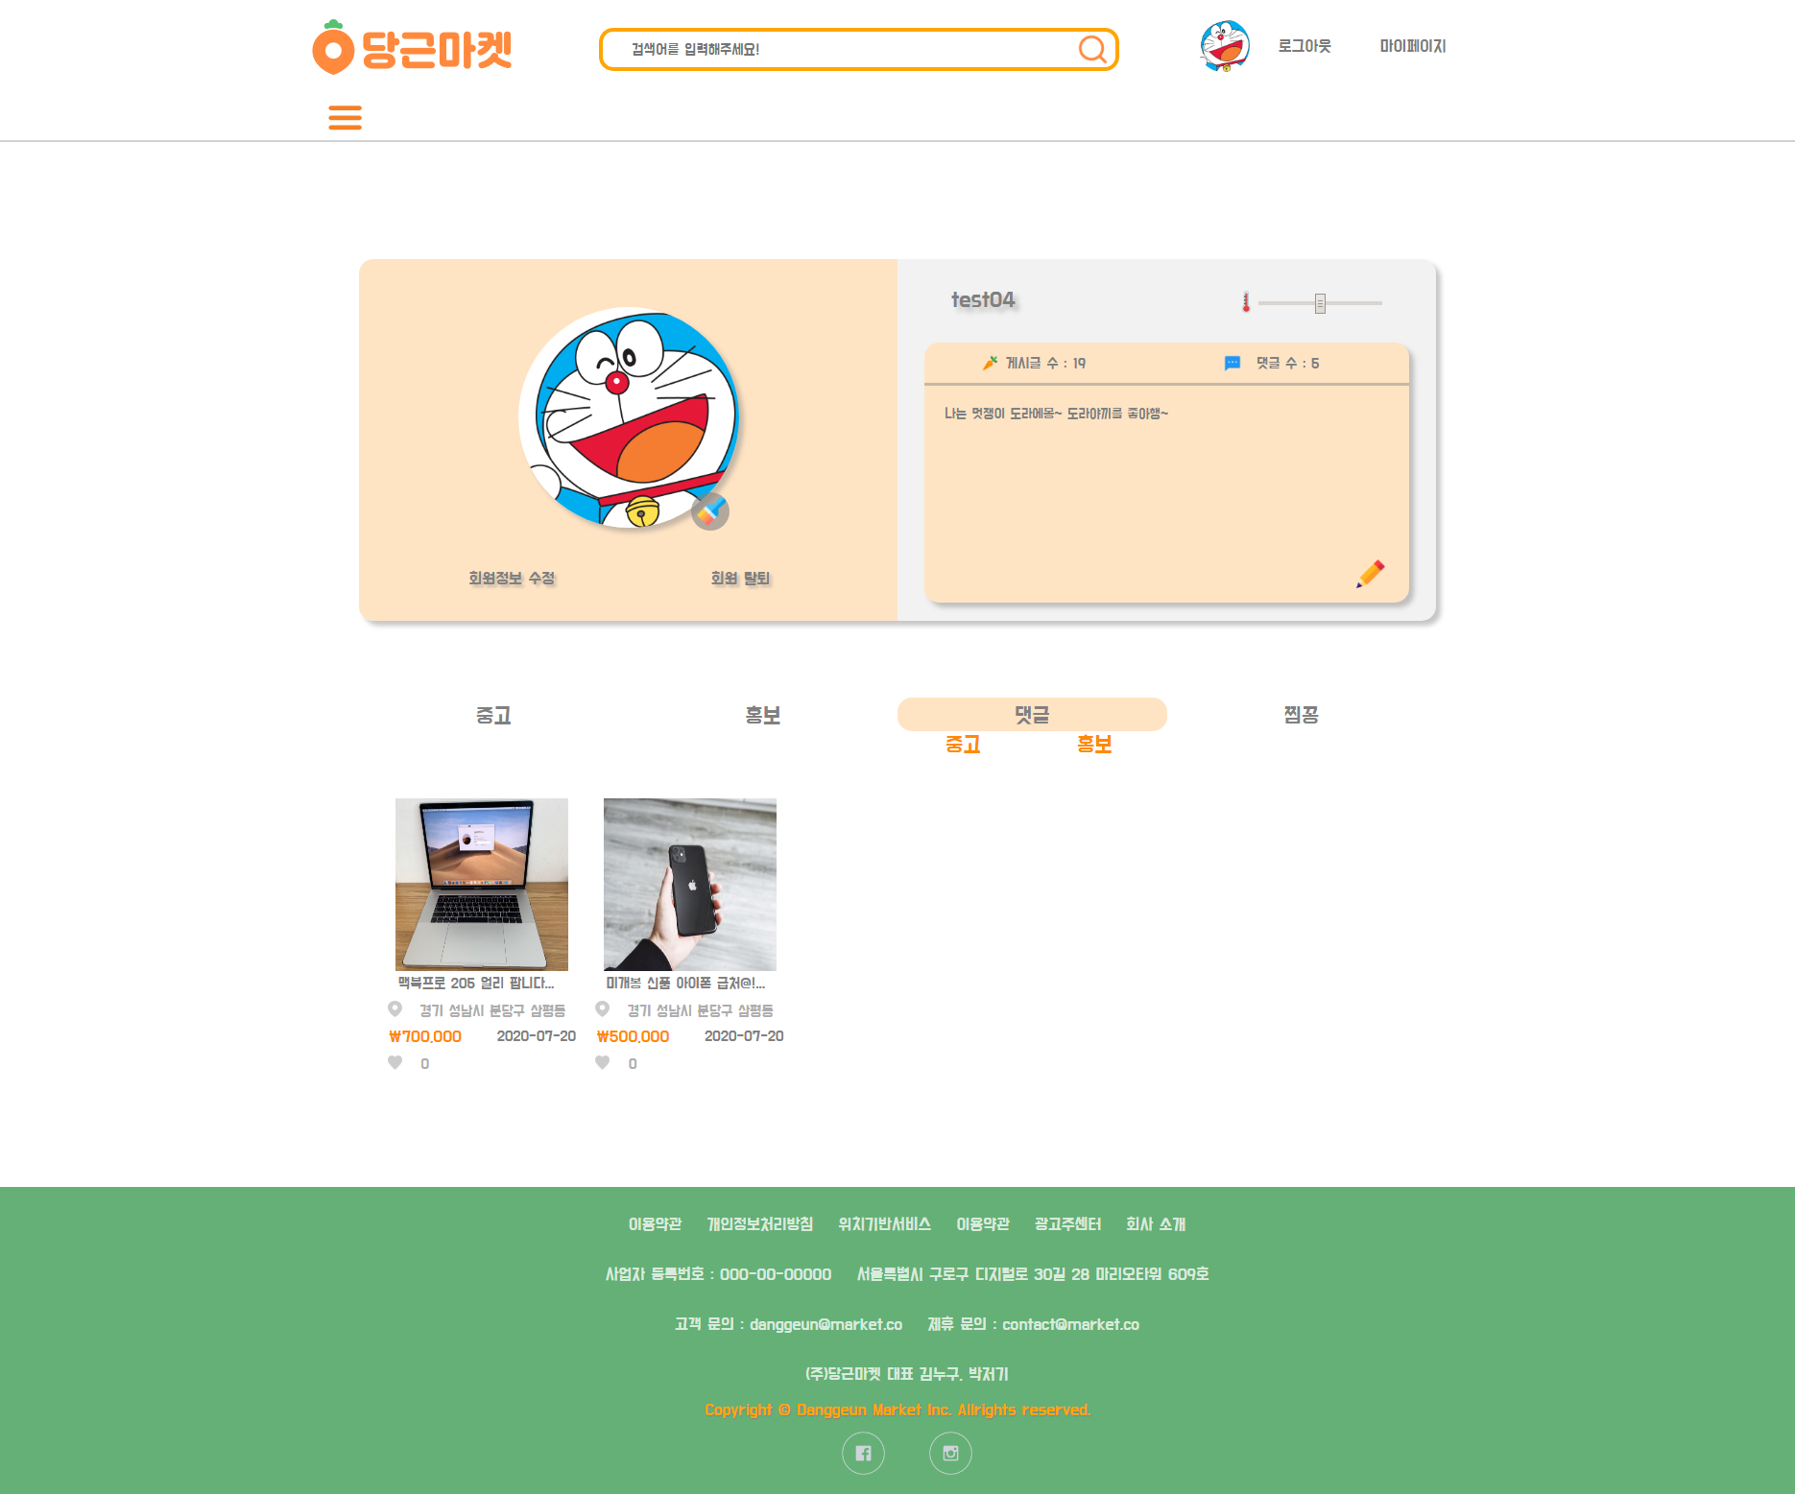
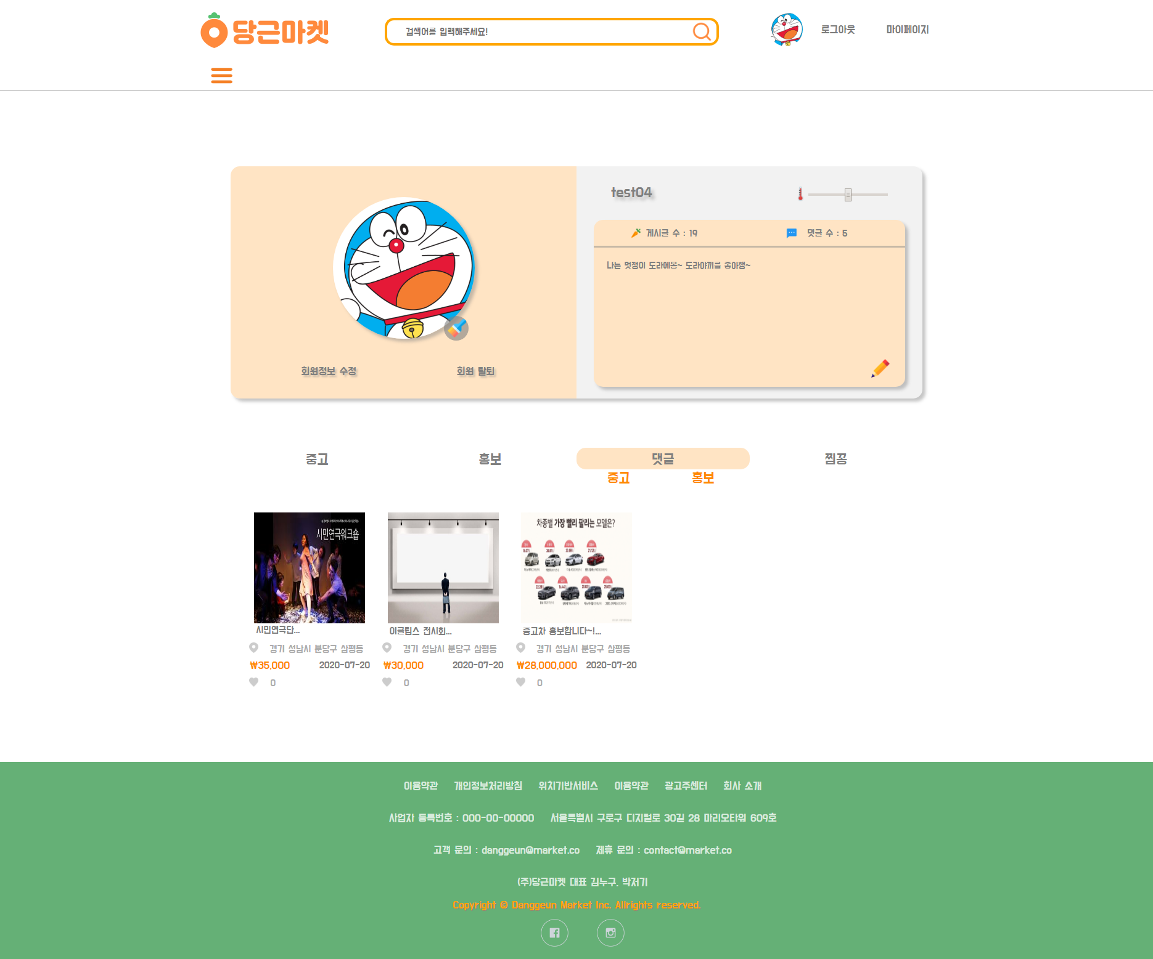
마이페이지 기능

Slide 21
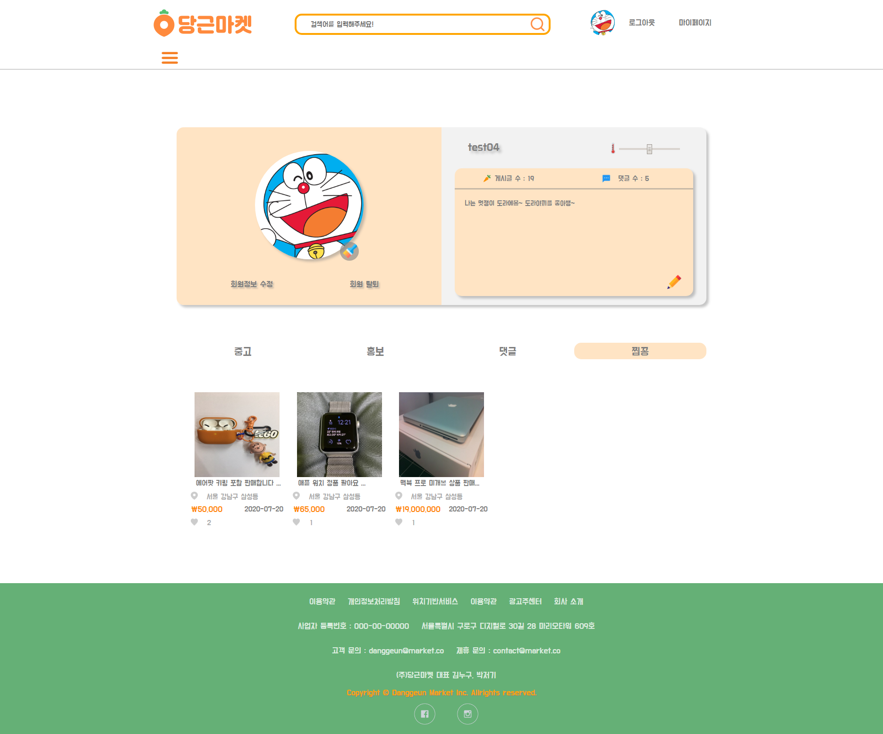
마이페이지 기능

Slide 22

느낀점

Slide 23

중고 거래 웹 홈페이지 위치 : http://192.168.20.53:8080/Carrot_Task/
회원 가입시 주소: 1. 판교역 (경기 성남시 분당구 삼평동~)
2. 서울 강남구 삼성동
3. 다른 지역 상관없음
동네 중고 > 가전/디지털, 가구/인테리어
홍보 > 중고차 / 오토바이 , 전시 / 공연

Slide 24
점검 및 체크 리스트

Slide 25
점검 및 체크 리스트

Slide 26
점검 및 체크 리스트

Slide 27
점검 및 체크 리스트

Slide 28
점검 및 체크 리스트

Slide 29
점검 및 체크 리스트 결과
목표: 게시판 세개로 나누기(중고거래/동네홍보/커뮤니티)
-결과: 두개의 게시판만 구현성공(중고거래&동네홍보)
목표 : 관리자 기능 구현
-결과 : 관리자 기능 미 구현
목표 : 신고 기능 추가
-결과 : 기능 미 구현

Slide 30

Q&A

Slide 31
